Slide 1
Kako smo prvič prehodili PST
Adam (2.b), Vita (4.b) in Taras (8.c) Slapšak

Slide 2
OZADJE
Vsako leto doslej – Taras 7 let, Vita 3 leta in Adam eno leto smo skupaj s staršema pridno obiskovali višje in nižje hribe in planine ter zbirali žige za Jakopičevega planinca.
V šolskem letu 2019/20 pa je šlo vse narobe – najprej si je oče grdo nategnil ligamente in bil za 6 tednov prikovan na bergle, potem je sledilo okrevanje, pa zimski meseci, treningi in tekmovanja in ravno ko smo začeli čistiti planinske čevlje, se je zgodila korona.
Ta presneti virus nam je preprečeval, da bi šli kamorkoli! Še na sprehode v okolici doma smo si komaj upali hoditi. Nismo mogli nikamor na obisk, kaj šele, da bi šli na kakšen hrib.
Zato sva Vita in Taras profesorju Juvanu predlagala, če lahko letos Jakopičevega planinca opravimo tako, da prehodimo celoten PST, torej vseh 33 km. In rekel je Ja.
Akcija!

Slide 3
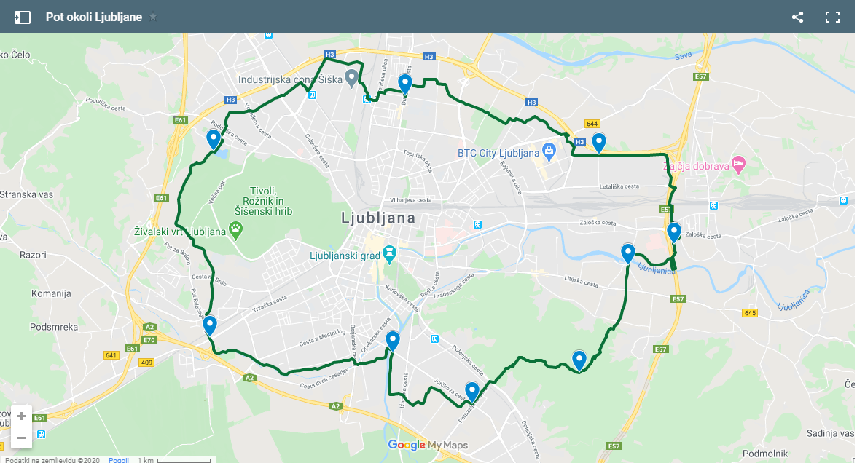
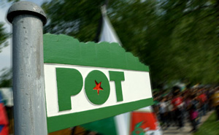
PA POJDIMO …
Skupaj s staršema smo se odločili, da bomo v izogib gneči in tudi zaradi lepega vremena na pot po PST-ju krenili v petek, 24. aprila 2020.
Štartna točka: domači in najbližji Koseški bajer, kjer je sicer KT-2.

Slide 4
ZAČETEK
Prejšnji večer smo pripravili sendviče, žitne rezine in rezervna oblačila, zjutraj pa še vodo, napolnili smo telefone, pozabili nismo niti na kartončke za Jakopičevega planinca in na zbirne kartončke za Pohod ter na blazinico za žige in odšli proti Koseškemu bajerju (KT-2).
Z našim družinskim pohodom po Poti spominov in tovarištva smo začeli ob 8:20. uri.
Prvi del nam poti nam je dobro znan, saj se tu pogosto sprehajamo in tako je pot od Šiške po Litostrojski proti AMZS-ju, kjer je KT-3, minila precej hitro.
Taras in Vita sta večino časa poslušala glasbo, Adam pa je – kot ponavadi; radovedno zastavljal vprašanja.

Slide 5
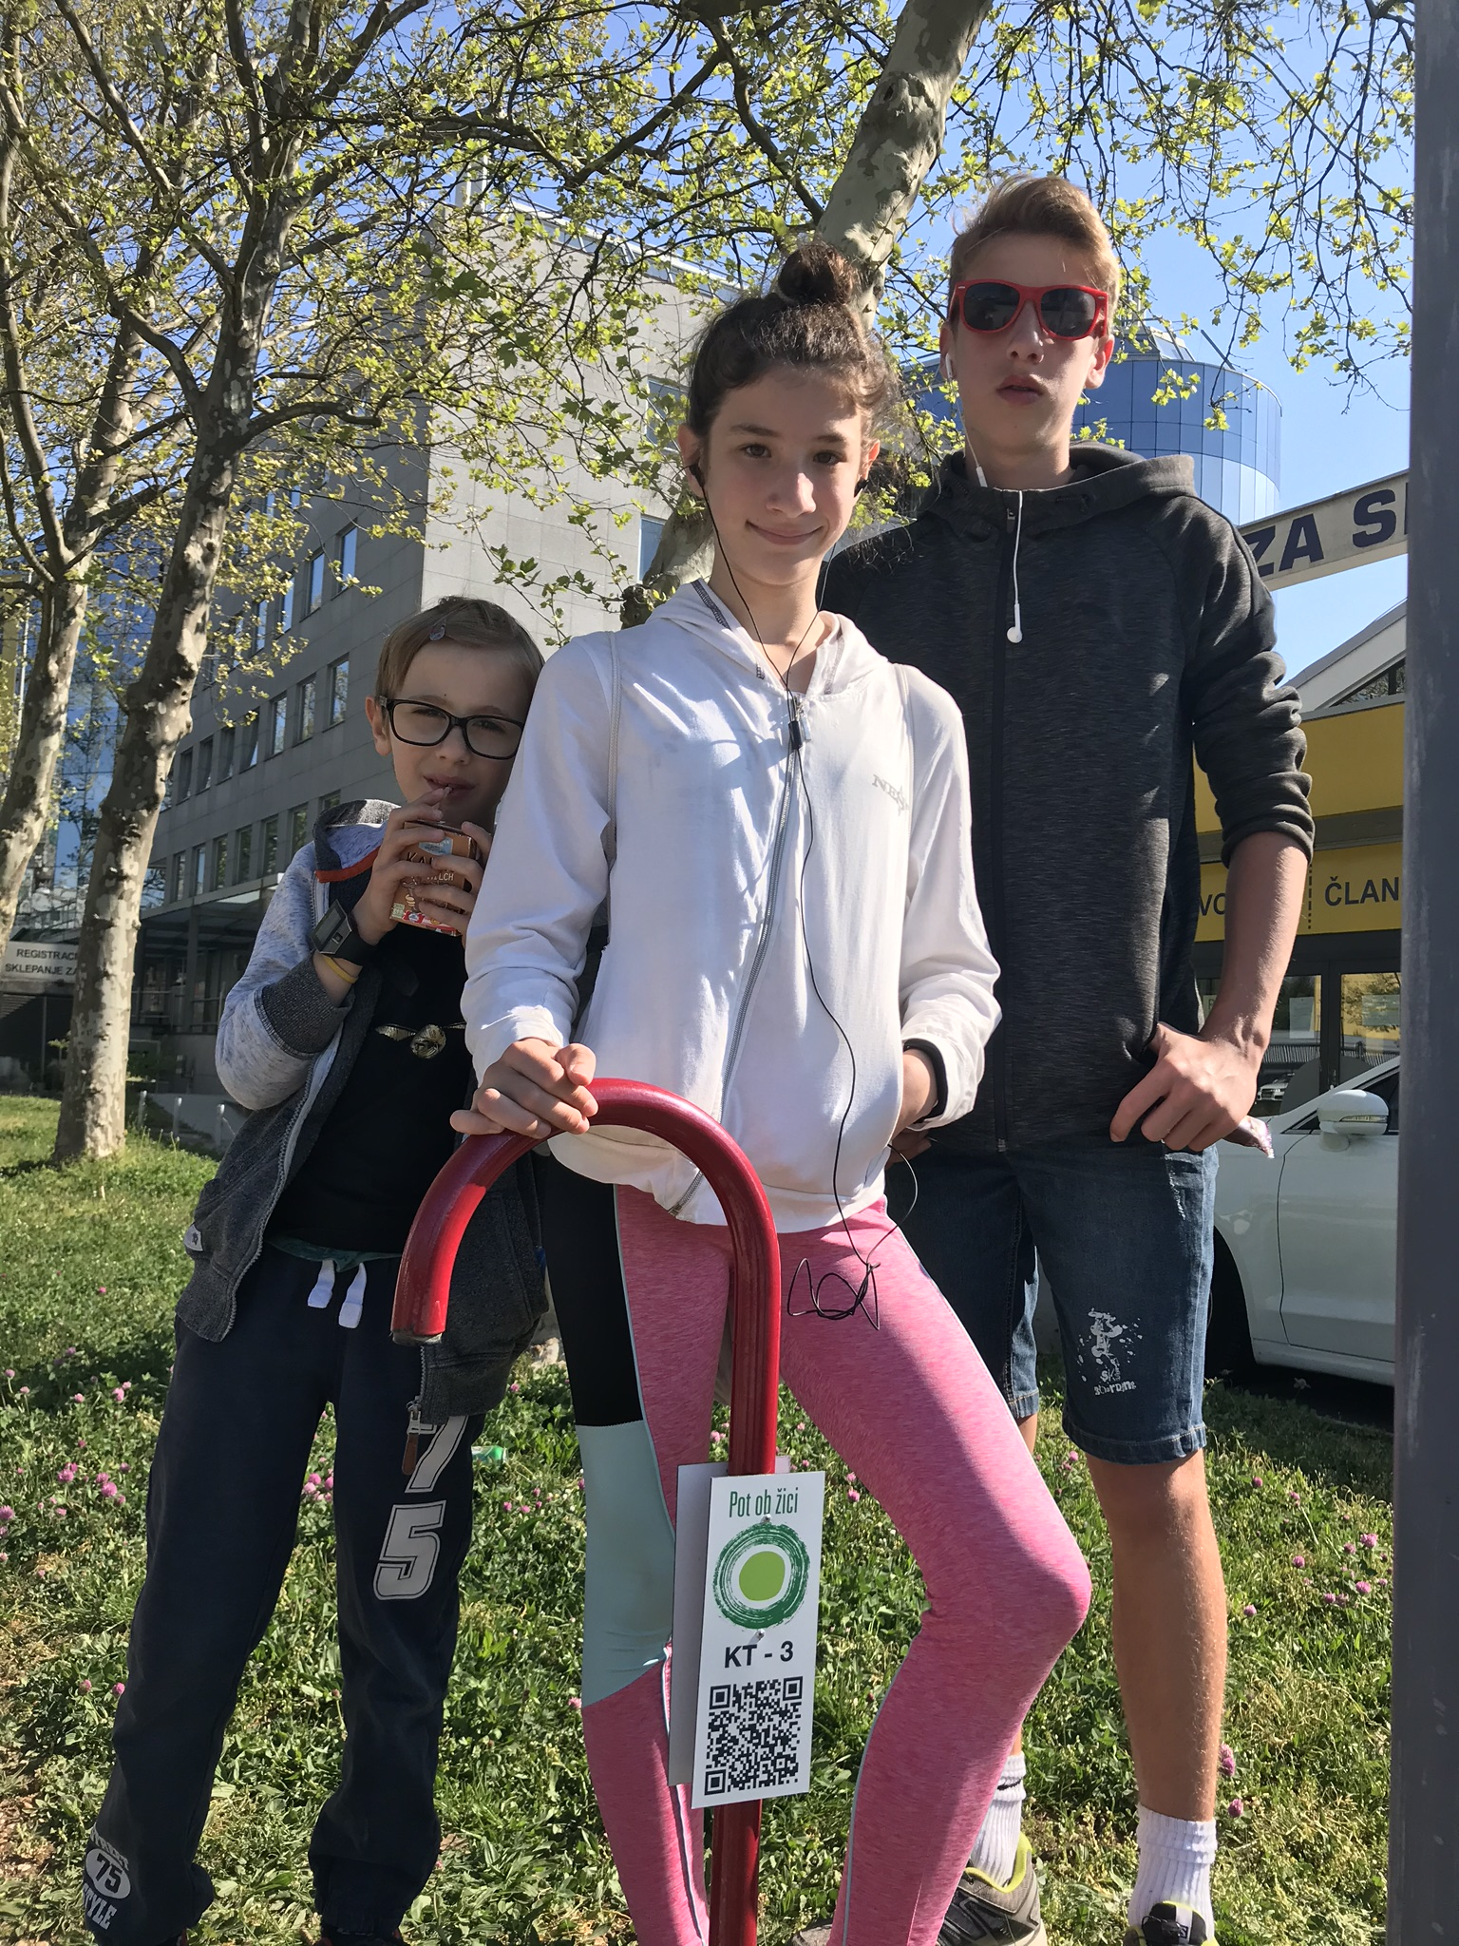
KT-2: Koseški bajer, začetek
KT-3: AMZS

Slide 6
NAPREDUJEMO …
Nič ne skrbite, ne bomo opisovali cele poti. Od AMZS-ja smo jo mimo Stožic in čez novo obvoznico - kjer smo v jutru na levi opazovali Kamniško-Savinjske Alpe, na desni pa Krim - mahnili proti Plečnikovim Žalam in skozi Nove Jarše ter BTC do Vojašnice Edvarda Peperka, kjer smo poiskali KT-4.
Sledil je zelo zanimiv in lep del poti proti Polju, kjer smo blizu balinišča poiskali malce skrito KT-5, se malo okrepčali in nadaljevali proti Fužinam, kjer gre del poti tudi ob Ljubljanici.
KT-6 že napove, da je pred morda najbolj zahteven del poti – prečenje Golovca. Najbolj zahteven predvsem zato, ker je trasa pohoda slabo označena.

Slide 7
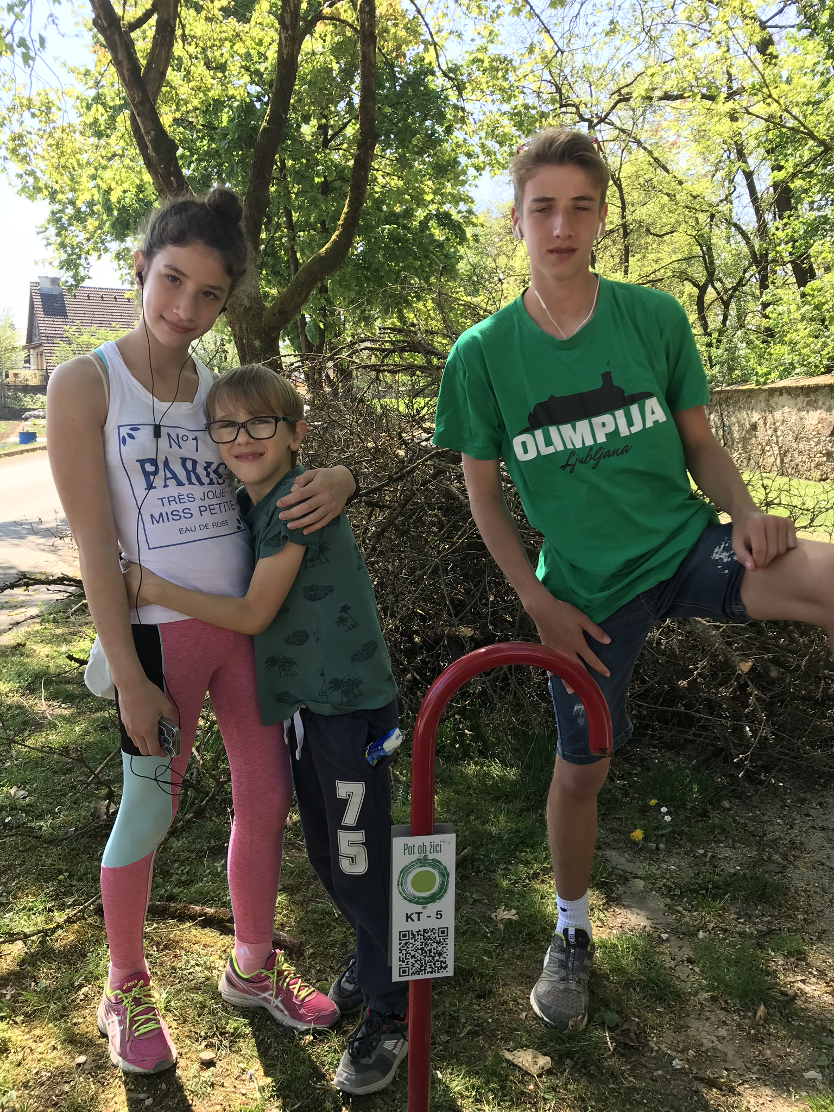
KT-4: blizu vojašnice
KT-5: v Polju pri balinišču

Slide 8
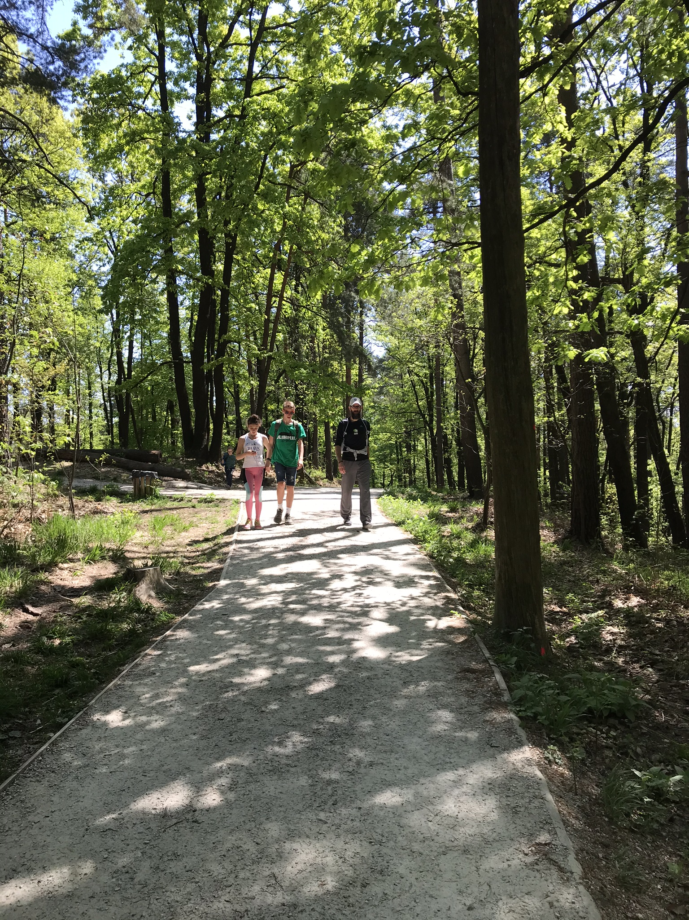
KT-6: proti Golovcu
Prek Golovca

Slide 9
GOLOVEC
Začetek poti na Golovec je precej strm, ampak nič posebej zahtevnega ali zelo strmega. Podobno Rožniku, če smo pošteni.
Težava je, če greš po PST-ju takole v lastni režiji, ker takrat ni tam prav veliko sprehajalcev ali pohodnikov in se moraš kar potruditi, da ne zaideš s prave poti.
Enkrat smo tudi mi narobe zavili in šli levo, namesto desno, pa nas je potem en prijazen gospod hitro usmeril nazaj na POT in nam namignil, naj gledamo pot, kjer je pesek bolj bel. ☺
KT-GOLOVEC se nahaja pri fitness napravah, kjer je bilo kar nekaj gneče, sledil je pa še kar strm spust z Golovca in potem položno nadaljevanje poti.

Slide 10
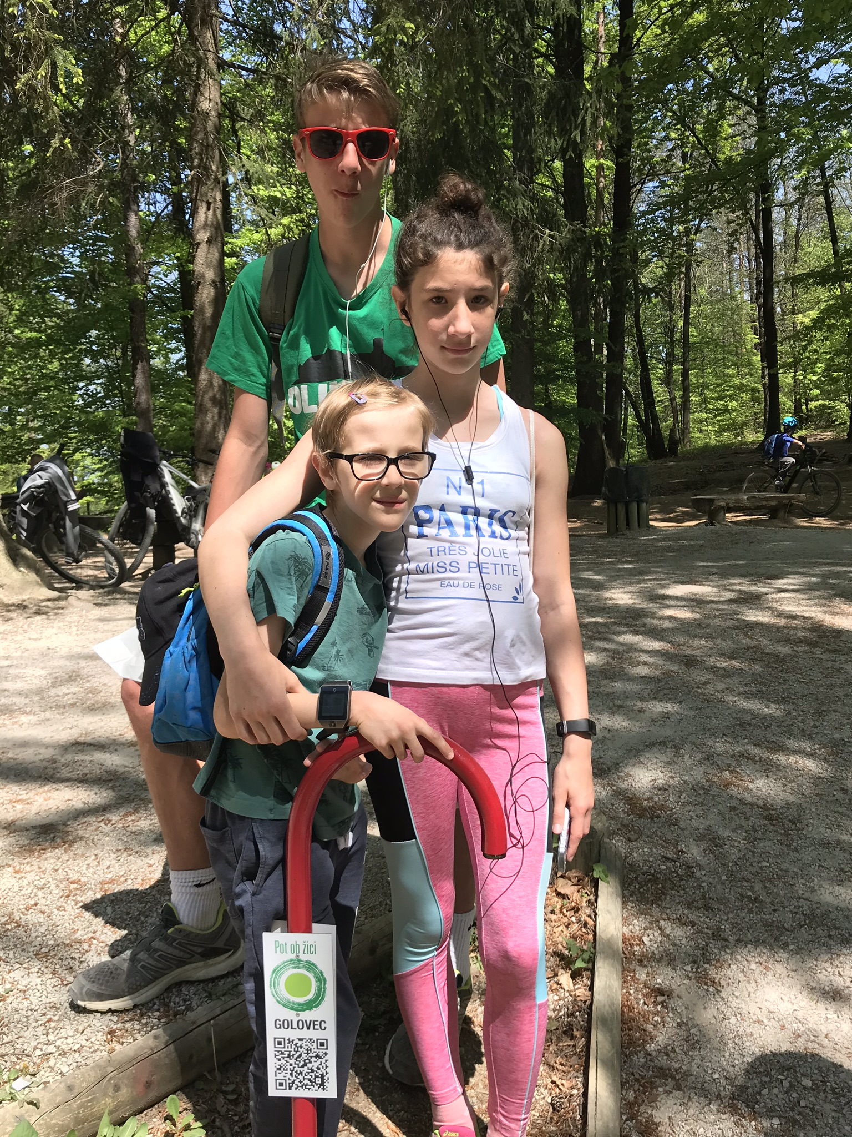
Eno od mnogih obeležij na poti
KT - Golovec

Slide 11
DRUGA POLOVICA POTI
KT-7 na križišču Jurčkove in Peruzzijeve smo našli brez težav, saj se tam mimo pogosto vozimo z avtom in sledil je še en zelo lep del poti do KT-8.
Malo se nam je že vleklo, malo so nas bolele noge, sonce je bilo vedno bolj toplo, ampak smo vedeli, da je za nami že konkreten kos poti.
Naslednji del poti, od KT-8 do Dolgega mosta in uradnega začetka (KT-1) preko Rakove Jelše in skozi Murgle se je vlekel še malo bolj. Ves čas smo poslušali hrup mimovozečih vozil z avtoceste in Tržaške, le nikakor nismo prišli do tja.
In potem vendarle Dolgi most, pa čez Tržaško do KT-1.
In juhu – pred nami je le še zadnji del poti, do Koseškega bajerja, kjer smo zjutraj začeli.

Slide 12
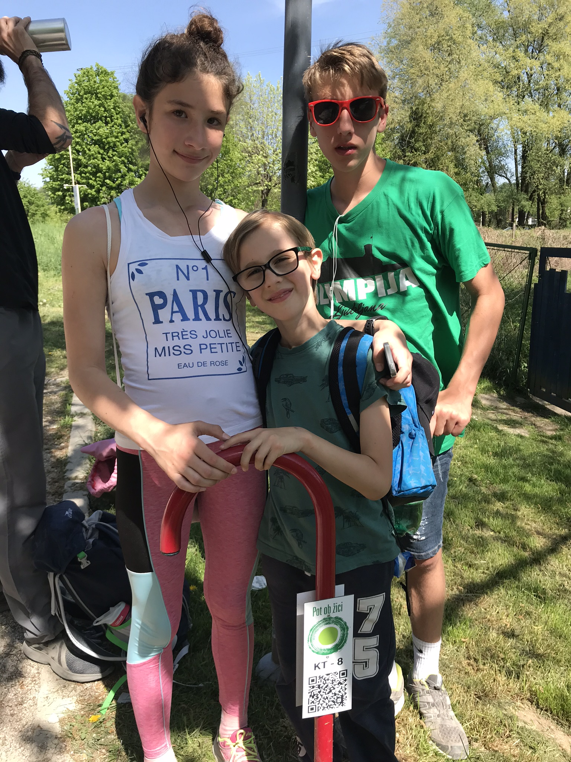
KT-7: Malo že pešajo moči
KT-8: Še čisto malo …

Slide 13
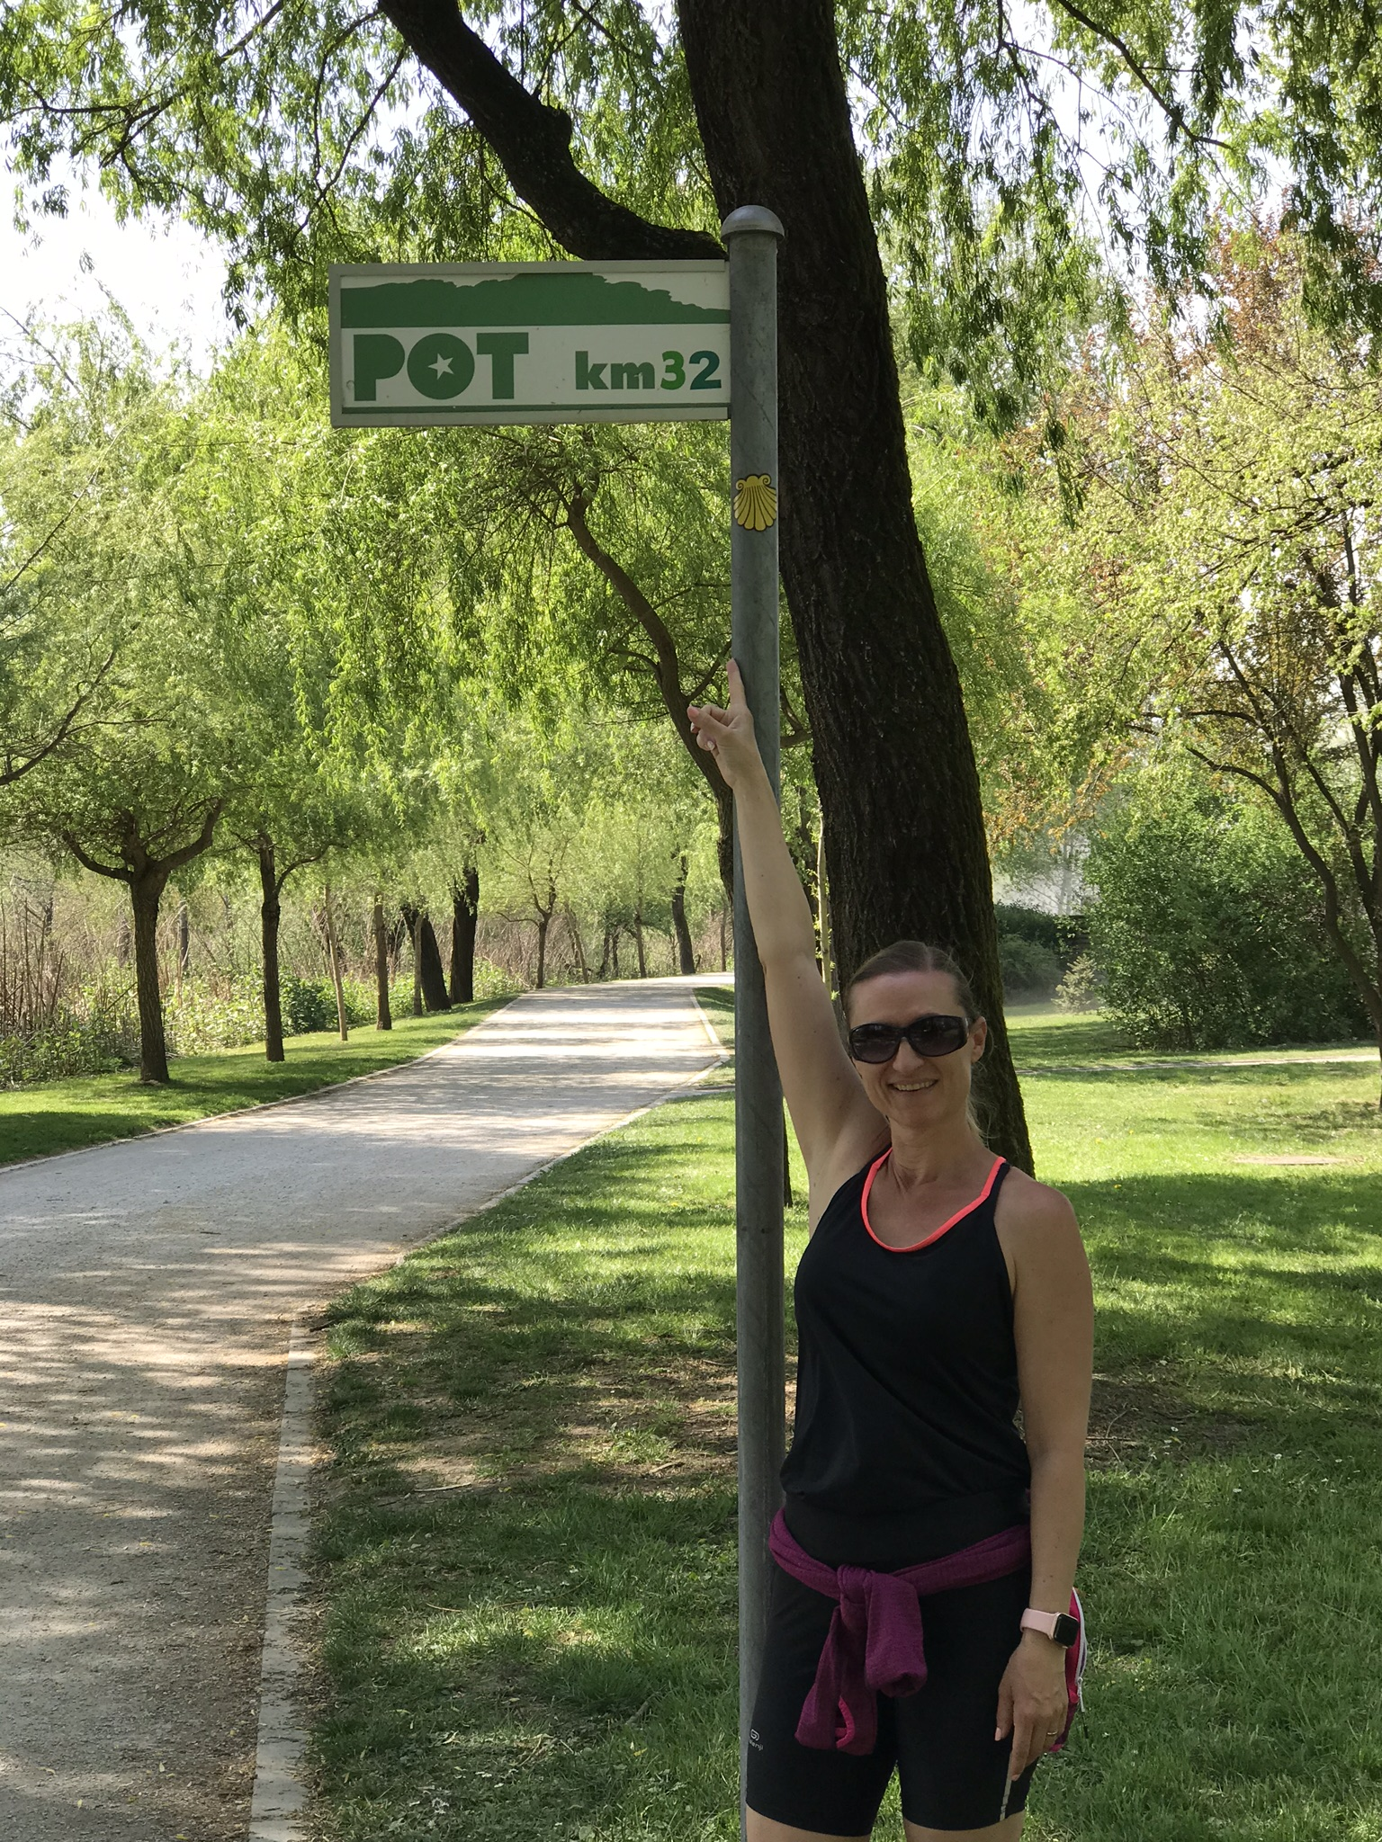
Konec ali …
… začetek?

Slide 14
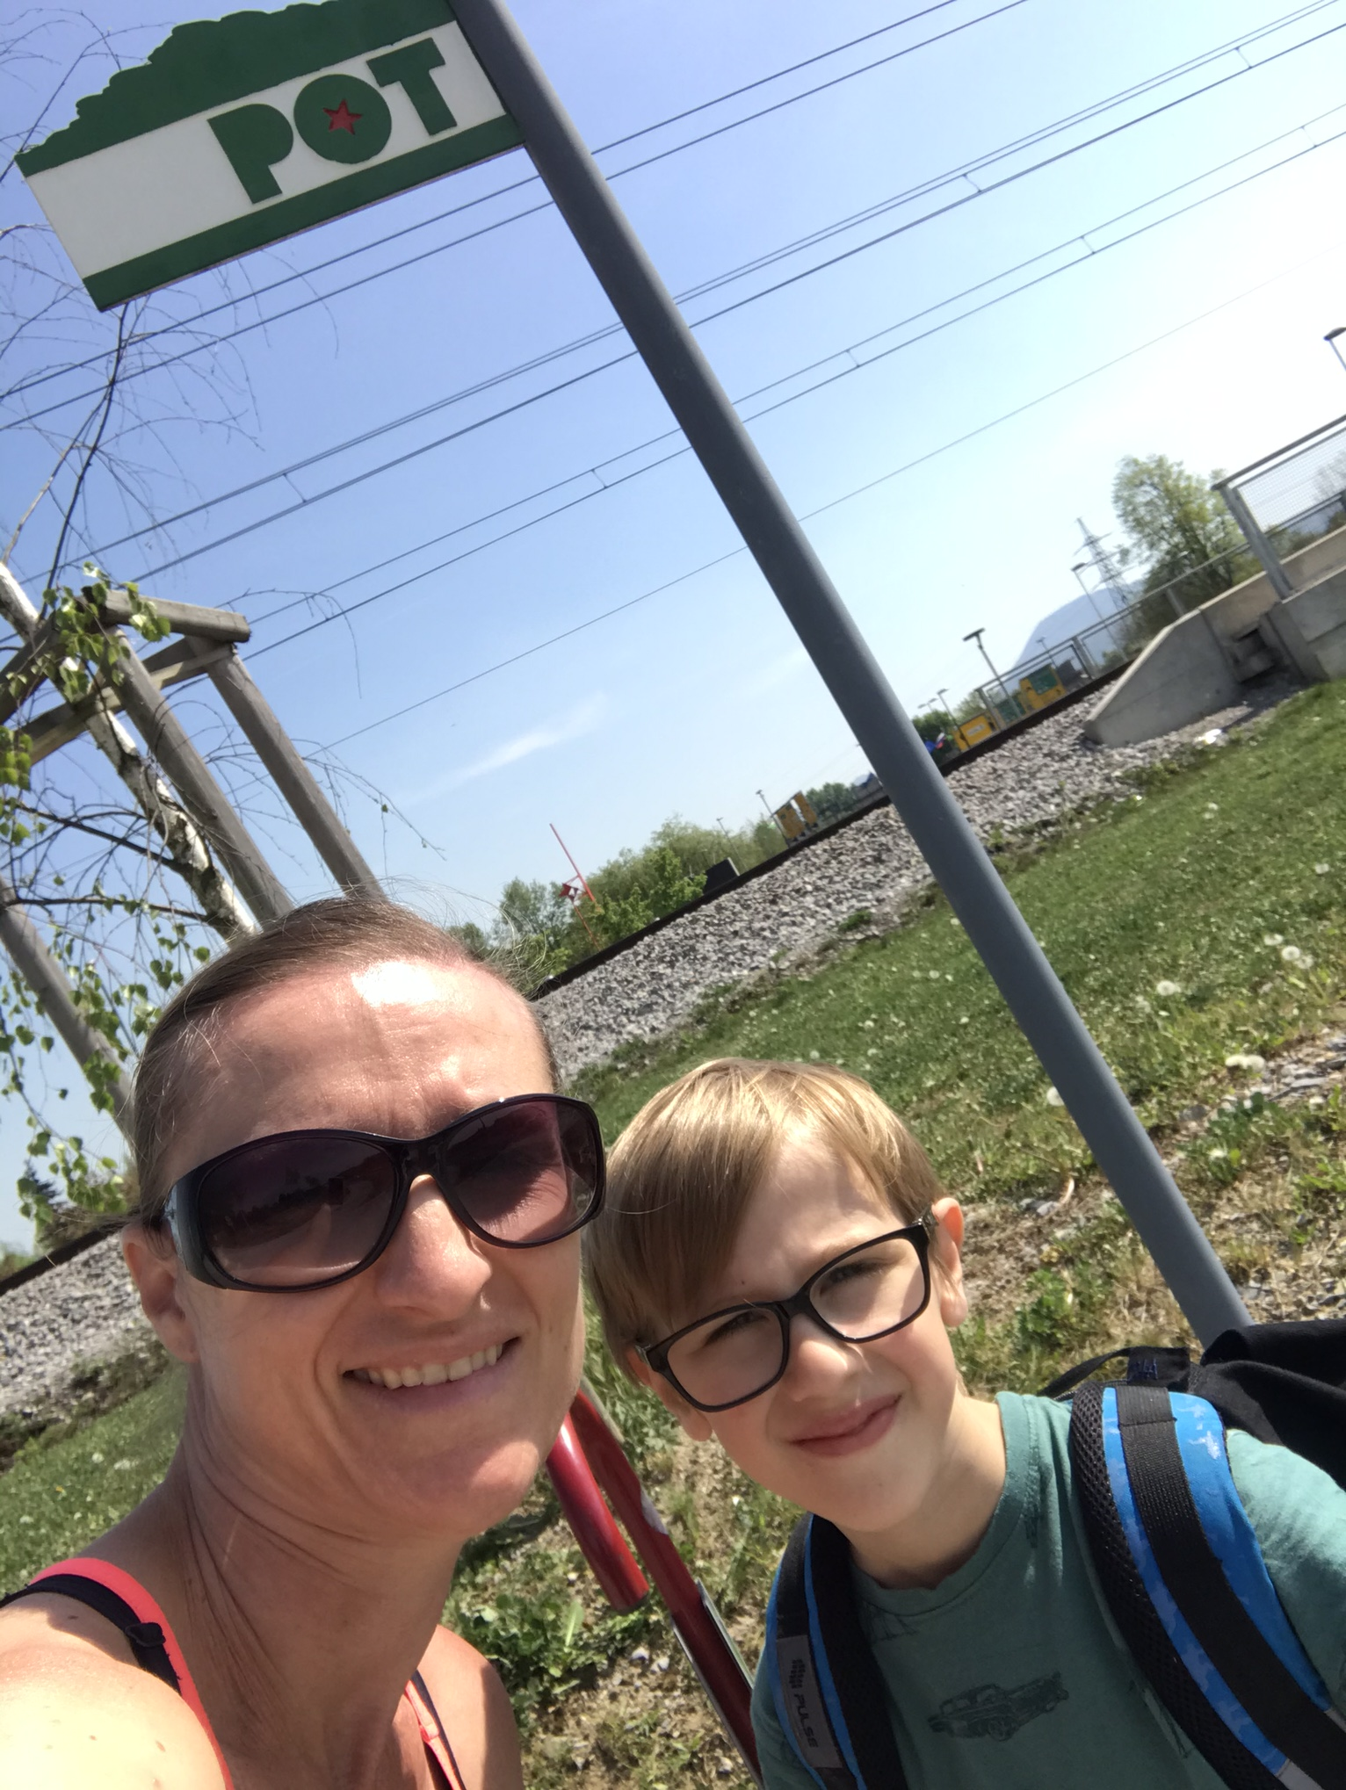
KT-1: pri Dolgem mostu
A je kdo utrujen?

Slide 15
ZAKLJUČEK
Dobro polovico poti od KT-1 do KT-2 ravno tako odlično poznamo, saj se po tistem delu od Biotehniške fakultete proti Koseškemu bajerju skoraj vsak dan sprehajamo.
In čeprav so nas na tistih zadnjih nekaj kilometrih noge že kar pošteno bolele, nekateri smo imeli težave z žulji, pa krči in sami s sabo; smo na trenutke kar „leteli“ proti Koseškemu bajerju.
In ob 16:10 vendarle prispemo do KT-2 na Koseškem bajerju. Konec. Finish. The end. Fin. Ende. Finito.

Slide 16
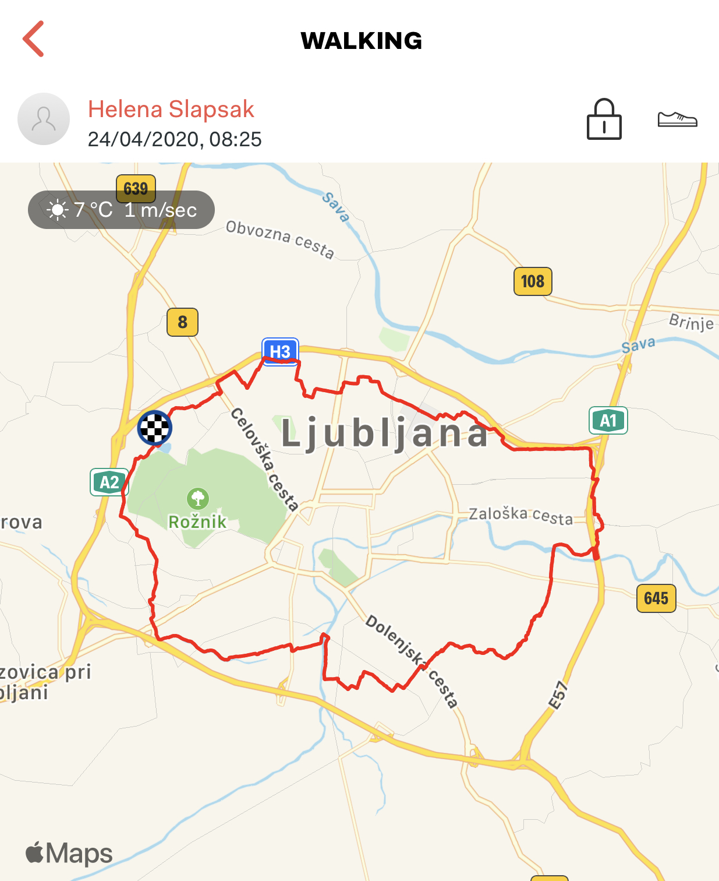
KT-2: še drugič, in zadnjič.
Takole izgleda sklenjen krog.

Slide 17
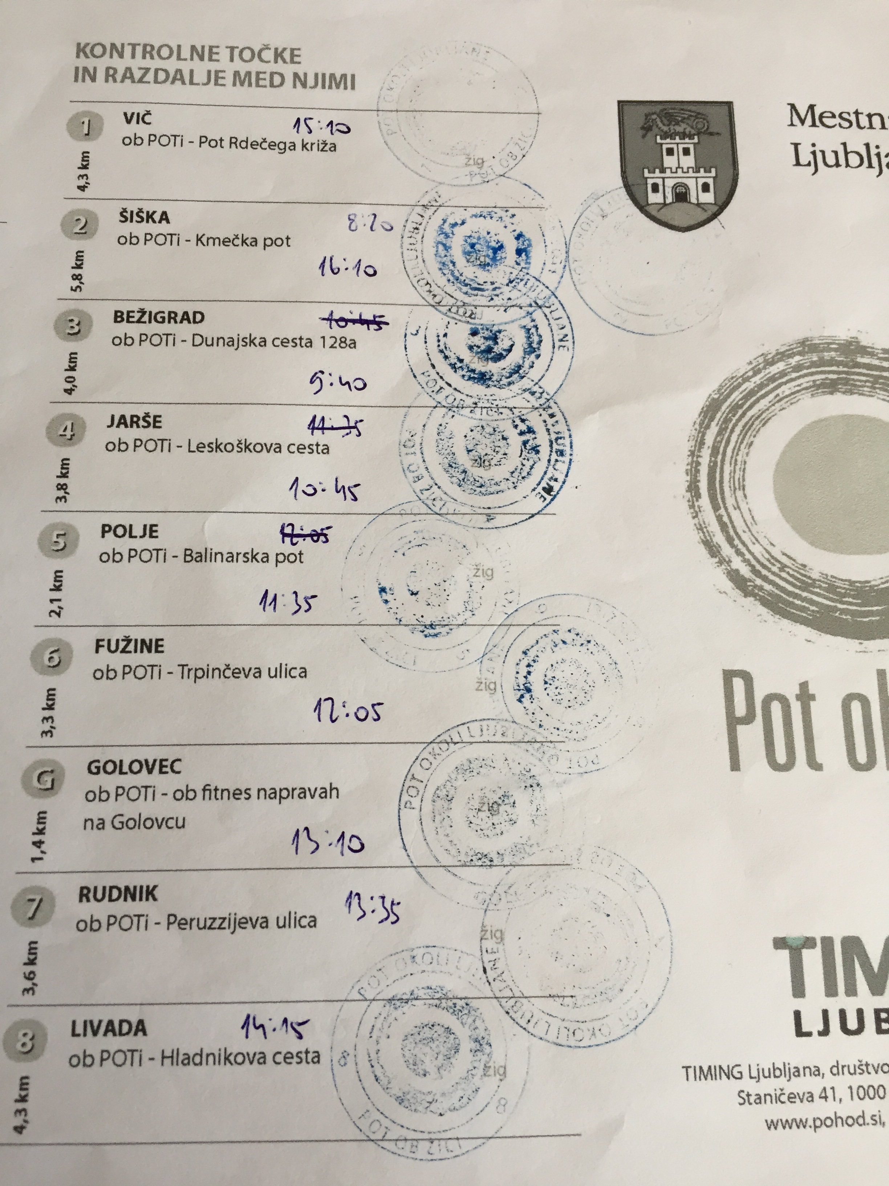
Malo statistike …
Zbrani žigi.

Slide 18
IN SLAVNE ZADNJE BESEDE …
„Drugo leto gremo pa spet!“
„Nikoli več ne grem z vami!“
„Drugo leto bom šel pa z vama Po medvedovih stopinjah*!“
„Jaz bi šla lahko še malo hodit.“
„Mislim, da je bilo za danes dovolj.“
*Po medvedovih stopinjah je 64-kilometrski pohod po Kočevskih gozdovih, ena najzahtevnejših preizkušenj v Sloveniji.

